Slide 1


Lineamientos Memoria y Cuenta 2024
POA-SIREPOA 2025
ula Plandes
Dirección General de Planificación y Desarrollo

Slide 2

INTEGRANTES DEL EQUIPO DE CONTROL DE CALIDAD: 11 Facultades, 4 Núcleos, 47 Dependencias (Total: 63)
    Econ. M.Sc. Evelyn Salcedo
    Econ. M.Sc. Auresnelly Torres
    Pltgo. PhD. Víctor Salinas
    Lcda. Yeislan Nataly Gutiérrez
    Ing. Yarley Carmona
    Econ. Freddy Villafraz (Coordinador)

Slide 3
RESULTADOS DE LA
REVISIÓN
MEMORIA Y CUENTA 2023
Econ. Freddy Villafraz

Slide 4
Debilidades encontradas en la Memoria y Cuenta 2023
Incumplimiento en las fechas de entrega.
Problemas de ortografía y redacción.
Estructura Organizacional desactualizados, revisar: Misión, Visión y Funciones (Aprobada por CU).
Modificación de datos a los registrados en el SIREPOA.
El cuadro de metas sin vinculación financiera.
No se registraron datos en los cuadros presupuestarios y financieros, sin comentarios.
Clonación de texto de Memorias y Cuentas anteriores.
Los Productos ejecutados (cuantitativamente), no se relacionan con la descripción. (cualitativamente).
No existe ajuste de las metas planificadas, resaltando la poca disponibilidad presupuestaria asignada. Nota: Aprovechar los plazos de ajuste del POAI.

Slide 5
Base Legal
Memoria y Cuenta
Econ. Auresnelly Torres

Slide 6
¿ Qué es la Memoria y Cuenta?
Documento Institucional.
Informe Final de la Gestión Pública Anual.
Rendición de Cuenta.

Slide 7
El propósito de la Memoria y Cuenta Institucional es el seguimiento, control y evaluación de la gestión. Además, es un documento administrativo que permite medir el logro de los planes y objetivos organizacionales.

Slide 8
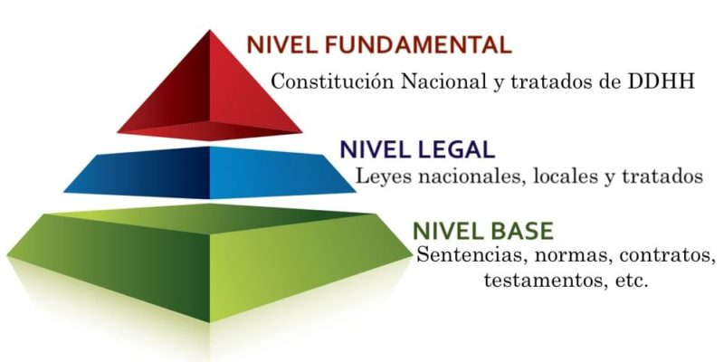
Fundamentación Legal
Constitución de la República Bolivariana de Venezuela (CRBV)
-Reforma Ley Orgánica para la Planificación Pública y Popular
-Ley Orgánica de la Administración Pública (L.O.A.P)
-Ley Orgánica de la Administración Financiera del Sector Público (L.O.A.F.S.P)
-Reglamentos
-Normas
-Instructivos

Slide 9
Fundamentación Legal
Constitución de la República Bolivariana de Venezuela (C.R.B.V): Artículo 141. Principios de la Administración Pública
-Reforma Ley Orgánica para la Planificación Pública y Popular. (Decreto 1.401. 19/11/2014). Artículos del 54 al 60
(Planes Operativos de los órganos y Entes del Poder Público). Artículos del 84 al 90
-Ley Orgánica de la Administración Pública (L.O.A.P). (Decreto 1.401. 19/11/2014). Artículos: 4; 14; 18; 19 y 20
-Ley Orgánica de la Administración Financiera del Sector Público (L.O.A.F.S.P). (Decreto 1.401. 19/11/2014. Artículos del 1 al 5
-Ley Orgánica de la Contraloría General de la República y del Sistema Nacional de Control Fiscal. (23/12/2010)
-Ley Contra La Corrupción. (Decreto 1.401. 19/11/2014
-Ley de Simplificación de Trámites Administrativos. (Decreto 1.401. 19/11/2014)
-ley de Contrataciones Públicas (Decreto 1.401. 19/11/2014)
-ley de Universidades (08/09/1970)
-Reglamentos de la Ley
-Normas e Instructivos: Código de ética y conducta de los servidores públicos; Normas generales; Providencias.

Slide 10
Memoria
Econ. Freddy Villafraz

Slide 11
Estructura de Memoria y Cuenta 2024
1- Información General: Portada, Estructura Organizacional, Marco normativo institucional (Creación , Misión, Visión, funciones, Línea de acción).
2- Memoria:
Logros Institucionales,
Logros del Proyectos Socio productivos
Logros POA (Gestión administrativa, Formación de Estudiantes, Investigación y Creación Intelectual, entre otros)
3- Cuenta: Cuadros Financieros
4-Obstaculos
5- Anexos.

Slide 12
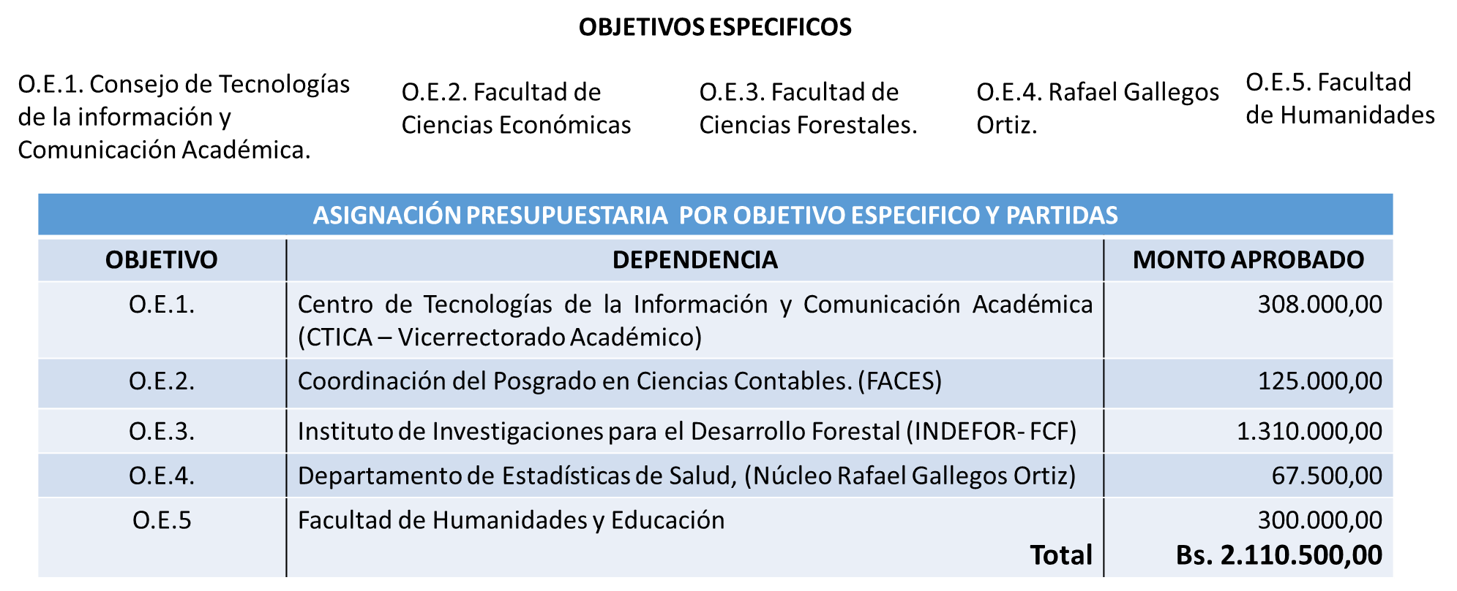
Proyecto Socio-productivo
Universidad de Los Andes 2024-2025

Slide 13
La Cuenta
Cuadros presupuestarios y financieros
    M.Sc. Evelyn Salcedo

Slide 14
3. La Cuenta (Cuadro Presupuestario y Financiero)
Ejecución Presupuesto de Recursos (Ingresos).
Ejecución Presupuesto de Egresos (Gastos).
Comentarios en relación a la ejecución presentada-soportes.
Exposición de Motivos
Descripción del Presupuesto inicial aprobado y sus modificaciones, el Monto asignado para el Proyecto y Acciones Centralizadas.
Conexión cualitativa y cuantitativa entre los proyectos y planes ejecutados
Comentarios en relación a la ejecución presentada-soportes.

Slide 15
Lineamientos de MyC
    PhD. Victor Salinas

Slide 16

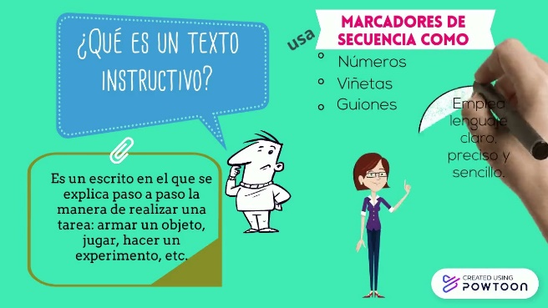
INSTRUCTIVOS PLANDES 2025
ENTREGA | REVISIÓN | PRESENTACIÓN FINAL
03/02/2025 | 10/02/2025 | 14/02/2025
Lineamientos, normas y condiciones para dar contenido a la estructura…
INSTRUCTIVO 1: ELABORACIÓN DE MEMORIA Y CUENTA.
CUENTAS (ARCHIVO EXCEL) .
Instrumento auxiliar…
INSTRUCTIVO 2: CUENTAS

Slide 17
Momentos de la Planificación
Cronograma de actividades 2025

Slide 18
Cronograma de Actividades 2025
DESCRIPCIÓN | FECHAS
Registro de la Ejecución del Sirepoa | hasta el 29/01/2025
Recepción de Memoria y Cuenta | hasta el 04/02/2025
Reporte de entrega de Memoria y Cuenta 2024 al Rectorado | 05/02/2025
Devolución con observaciones Memoria y Cuenta | 10/02/2025
Entrega Final Memoria y Cuenta 2024 | 14/02/2025
Charla de Proyectos Socioproductivos | 26/02/2025
Enviar a Consejo Universitario Memoria Institucional | 06/03/2025
Reporte de Ejecución 1er. Trimestre | 1/04 al 11/04/2025
Entrega de Proyectos SocioProductivos | 08/04 al 11/04/2025
Entrega de Ejecución 1er. Trimestre al Consejo Universitario | 28/04/2025
Registro POA 2026 | 02/05/25 AL 16/05/25
Modificación POA 1er. Semestre 2025 | 19/05/25 AL 30/05/25
Reporte de Ejecución 2º trimestre 2025 | 1/06/25 al 11/07/25
Entrega de Ejecución 2do Trimestre al Consejo Universitario | 04/08/2025
Reporte de Ejecución 3º trimestre 2025 | 01/10/25 al 14/10/25
Entrega de Ejecución 3er. Trimestre al Consejo Universitario | 30/10/2025
Modificación POA 2026 | 03/11/25 al 07/11/25
Modificación POA 2º Semestre 2025 | 10/11/25 al 14/11/25
Reporte de Ejecución 4º trimestre 2025 | 12/01/26 al 23/01/26
Entrega de Ejecución 4to. Trimestre al Consejo Universitario | 05/02/2026

Slide 19
Sistema de Registro del Plan Operativo Anual de la Universidad de Los Andes 2025
Ing. Yarley carmona

Slide 20


Slide 21


Slide 22
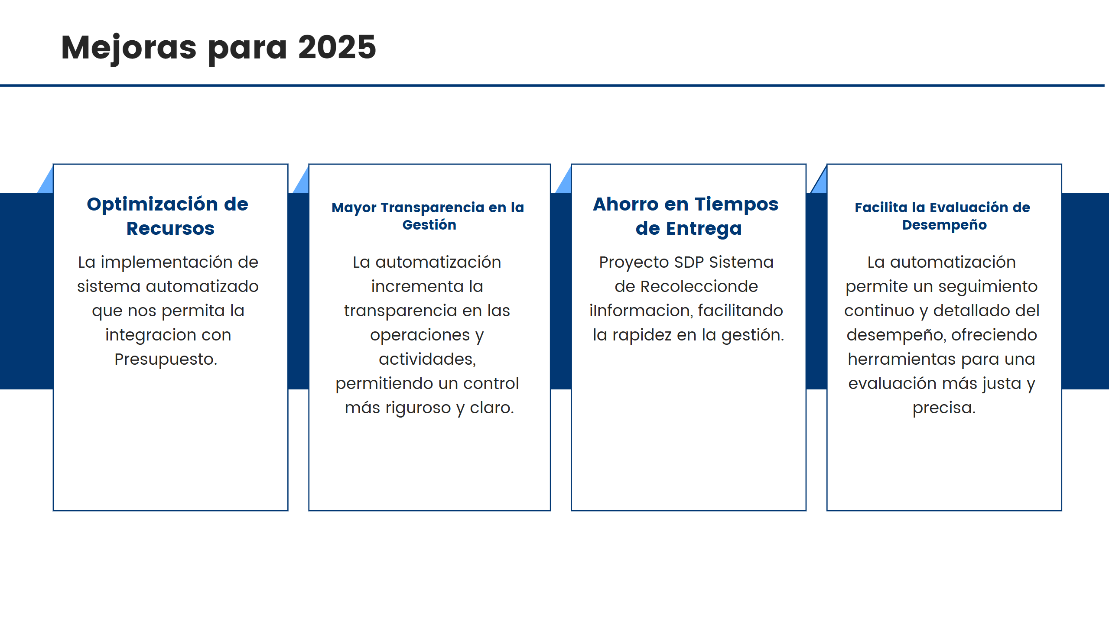

Slide 23
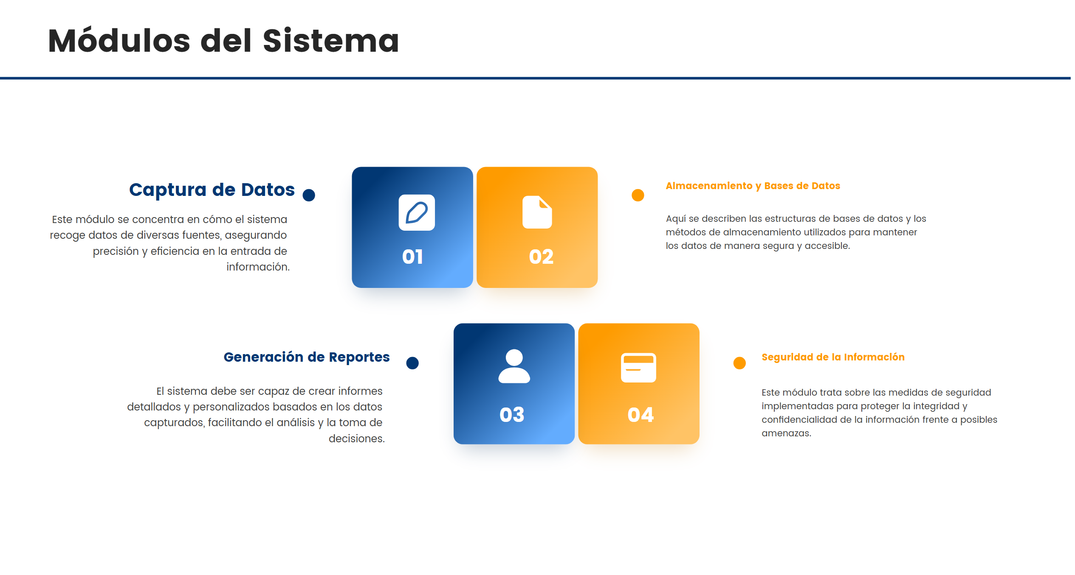

Slide 24
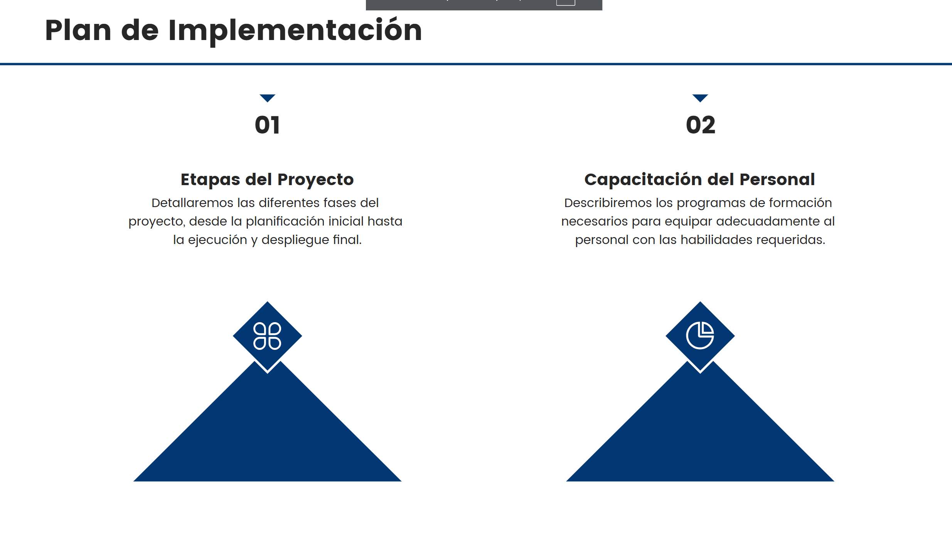

Slide 25
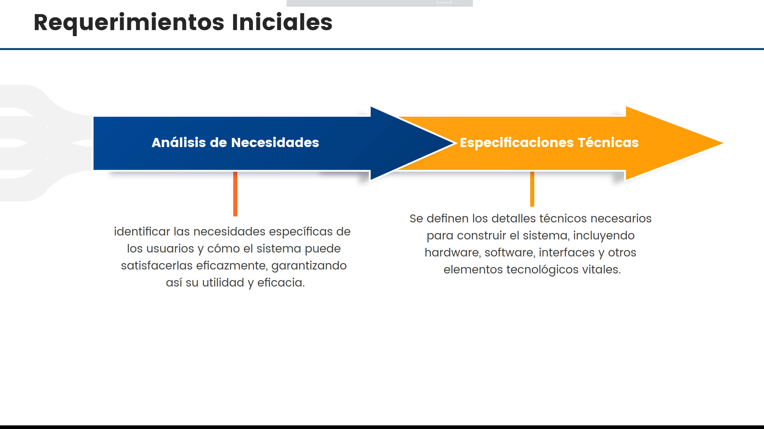

Slide 26
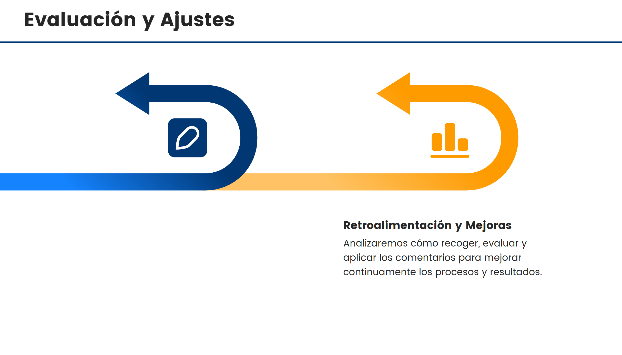

Slide 27
POA-SIREPOA 2025
PARA LA ELABORACIÓN DE LA MEMORIA Y CUENTA 2024
Ing. Yarley carmona

Slide 28
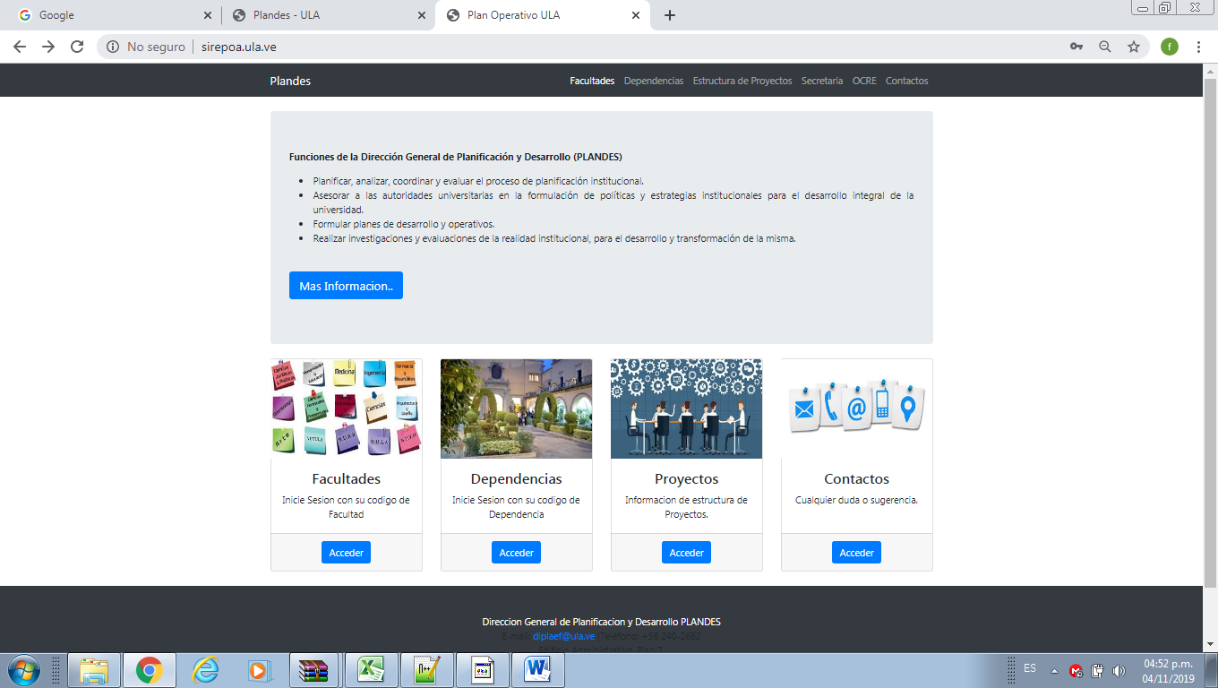
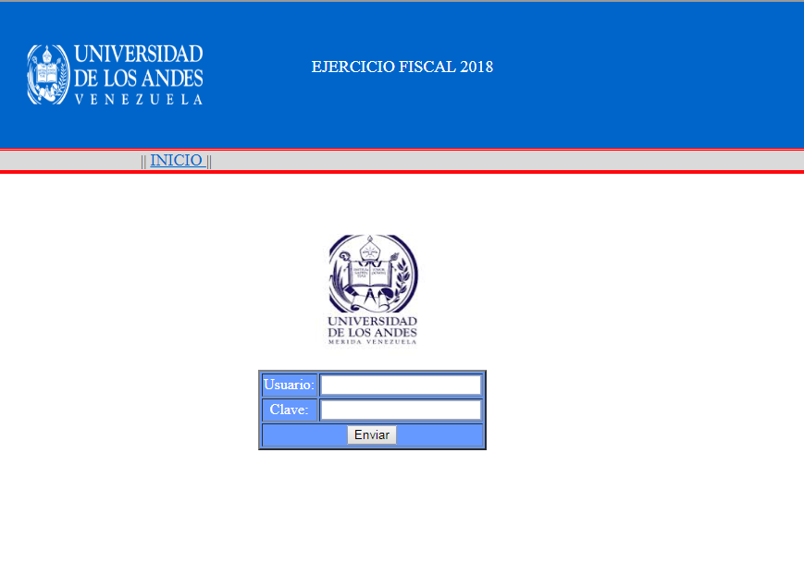
1. Ingresar a sirepoa.ula.ve
2. Registrarse con su código de usuario y clave

Slide 29

Preguntas y respuestas

Slide 30
Estructura de Proyecto y Acciones Centralizadas 2025
MSc. Evelyn Salcedo

Slide 31
Estructura del proyecto y Acciones Centralizadas 2025
4. CONSOLIDADO DE PROYECTOS Y ACCIONES CENTRALIZADAS POR PARTIDAS DE EGRESOS
4.1 NOMBRE DE LA INSTITUCIÓN ULA | 4.2 DENOMINACIÓN | 4.3 PARTIDAS |  |  |  |  |  |  |  |  | 4.4 TOTAL
 |  | 4.01 | 4.02 | 4.03 | 4.04 | 4.05 | 4.07 | 4.08 | 4.11 | 4.12
PR1 | Investigacion y desarrollo de sistemas fotovoltaicos operados de forma mixta y capaces de alcanzar eficiencia y eficacia en la continuidad electrica en organizaciones publicas y privadas |  | 1.582,00 | 915.553,00 | 532.160 |  |  |  |  |  | 1.449.295
PR2 | Transferencia tecnológica formativa para la actualización de las capacidades profesionales mejoramiento en procesos administrativos |  | 153.082,00 | 108.062,00 | 414.974 |  |  |  |  |  | 676.118
PR3 | Atención cosmiatrica para el cuidado de la piel control de lesiones por envejecimiento y prevención cancerígena en el Centro de Atención Medica Integral de la Universidad de Los Andes |  | 66.400,00 | 66.885,00 | 349.391 |  |  |  |  |  | 482.676
ACC01 | Dirección y Coordinación de los Gastos de los Trabajadores | 560.945.325,00 |  | 0,00 |  |  |  |  |  |  | 560.945.325
ACC02 | Gestión Administrativa |  | 138.058.323,00 | 64.582.241,00 | 21.249.862 | 0 | 11.349.420 |  |  |  | 235.239.846
ACC03 | Prevención y Protección Social |  |  |  |  |  | 248.050.177 |  |  |  | 248.050.177
4.5 Total |  | 560.945.325 | 138.279.387 | 65.672.741 | 22.546.387 | 0 | 259.399.597 | 0 | 0 | 0 | 1.046.843.437

Slide 32
Tramites para la Ejecución Presupuestaria de los Proyectos
Debe estar en el Plan de Compras
Convocatoria
Concursos Contratos Macro-Dependencias
Tramites en la Oficina de Compras

Slide 33
Proyectos recibidos no aprobados 2025

Slide 34
Preguntas y respuestas

Slide 35
Gracias por su Atención
«Somos lo que hacemos de forma repetida. La excelencia no es un acto, sino un hábito»
Aristóteles

